Slide 1

Академија Западна Србија – одсек Ваљево
Mенаџмент људских ресурса
Сесија осма: Оценивање перформанси запослених
Школска година 2025/2026

Slide 2
Оцењивање перформансе
Оцењивање перформанси запослених је процес у kојем оцењујемо допринос запослених остварењу организационих циљева у неком дефинисаном периоду.

Slide 3
Како дефинишемо перформансу?
Перформанса или учинак може бити неки мерљиви резултат који је остварен, било понашање или личне карактеристике неопходне за обављање одређене активности у дефинисаном временском периоду.

Slide 4
Димензије посла које могу бити предмет оцењивања
Квалитет
Квантитет
Поштовање временских рокова
Трошковна ефикасност
Потребе за надзором и инструктажом
Интерперсонални утицај

Slide 5
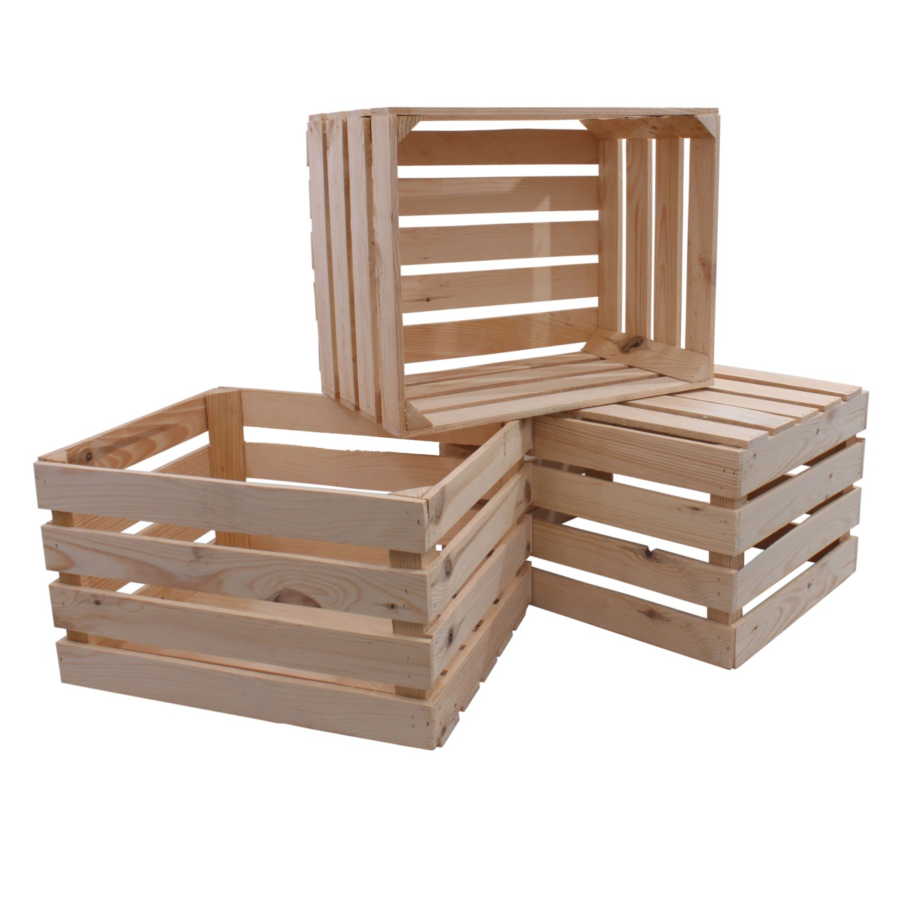
Врсте перформанси
РЕЗУЛТАТИ
ПОНАШАЊЕ
ЛИЧНЕ
КАРАКТЕРИСТИКЕ

Slide 6

Избор оцењивача
ЗАПОСЛЕНИ
НЕПОСРЕДНИ
РУКОВОДИОЦИ
ОСТАЛИ
ОЦЕЊИВАЧИ

Slide 7

Методи оцењивања
Оцењујемо све, па их после
рангирамо
ОБЈЕКТИВНИ МЕТОДИ
Поредимо перформансе са
дефинисаним стандардом
перформанси
СУБЈЕКТИВНИ
МЕТОДИ
Поредимо перформансе са
дефинисаим нивоом
перформанси

Slide 8
Рангирање

Slide 9
Рангирање
Једноставни су за разумевање и употребу;
Корисни за доношење одлука о повишици и унапређењима;
Ефикасно средство контроле грешака оцењивача.
Запослени се оцењују на бази укупних перформанси;
Поређења су субјективан процес који је тешко документовати;
Ефикасност зависи од броја запослених;
Метод наметнуте дистрибуције може бити перципиран као неправедан од стране запослених, будући да је унапред одређен број запослених у свакој категорији, тако да неки запослени могу бити подцењени,односно смештени у нижу категорију.

Slide 10
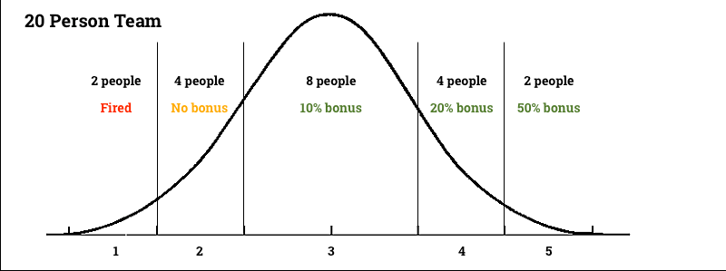
Рангирање
Рангирање на основу упарених поређења
Ранг запосленог је одређен фреквенцијом колико је пута у поређенима парова био изабран као први
Директно рангирање
Овај инструмент подразумева да оцењивач рангира запослене чије перформансе оцењује, почевши од најбољег све док не идентификује радника са најлошијим перформансама.
Скала наметнуте дистрибуције

Slide 11
Поређење са описно дефинисаним стандардом

Slide 12
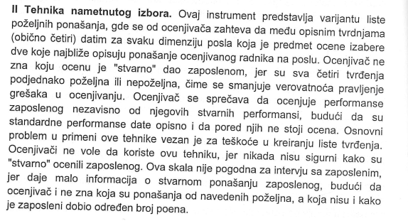
Поређење са описно дефинисаним стандардима
Техника наметнутог избора
Листа пожељних понашања
Оцењивач заокружује одређена понашања која су предефинисана на листи понашања.

Slide 13
Поређење са специфично дефинисаним стандардом

Slide 14
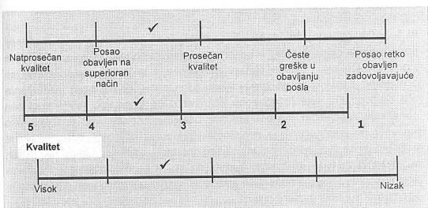
Поређење са специфично дефинисаним стандардима
Скала за оцену понашања
Графичка скала
Управљање циљевима
Збирне скале
Комбинована скала

Slide 15
Грешке у оцењивању

Slide 16
Грешке благог или строгог оцењивања
Овај тип грешке указује на тенденцију да оцењивач даје више или ниже оцене него што би оне биле на основу стварних перформанси, па долази до померања просечне вредности оцене у односу на средње вредности на скали за оцену навише (благо оцењивање) или наниже (строго оцењивање).
Запослени не воле руководиоце који су
престроги у оцењивању,
Запослени не поштују руководиоце који су склони преблагом оцењивању.

Slide 17
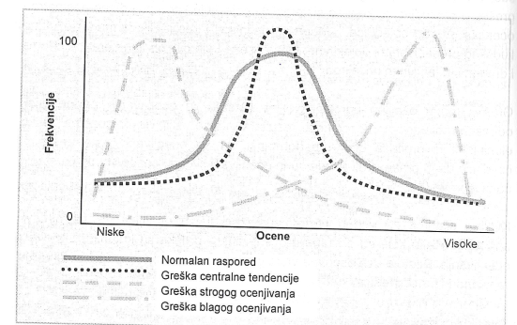
Грешке централне тенденције
Ova грешка се појављује када оцењивач све запослене оцењује тако да су њихове оцене блиске средњој вредности на скали за оцену, независно од њихових стварних перформанси. Свега неколико запослених, или ни један, добија врло високе или врло ниске оцене

Slide 18

Извори грешака
НЕСВЕСНЕ ГРЕШКЕ
Репрезентативност
шема
Когнитивна дисторзија
прототип
суд
Сећање
СВЕСНЕ ГРЕШКЕ
Први утисак
Егоцентрична атрибуција
Фундаментална атрибуција

Slide 19
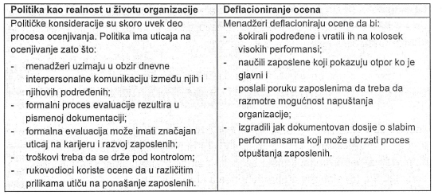
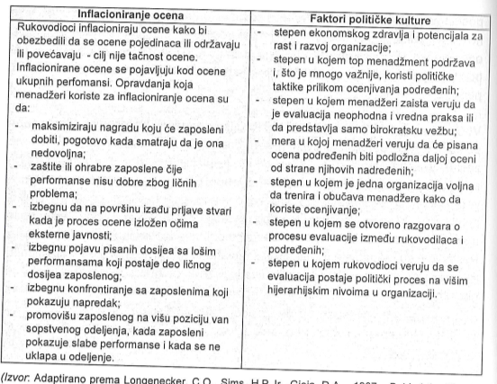
Извори грешака
СВЕСНЕ ГРЕШКЕ

Slide 20
Евалуација вредновања перформанси

Slide 21
Евалуација вредновања перформанси
Валидност
Поузданост
Слобода од предубеђења
Практичност

Slide 22

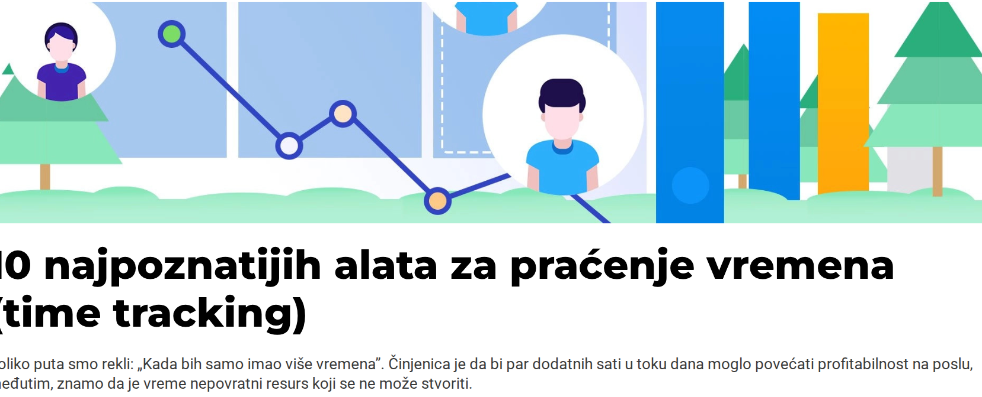
Добро је знати…
https://www.marketingsrbija.rs/10-najpoznatijih-alata-za-pracenje-vremena-time-tracking/

Slide 23


Добро је знати…
https://www.marketingsrbija.rs/10-najpoznatijih-alata-za-pracenje-vremena-time-tracking/

